Slide 1

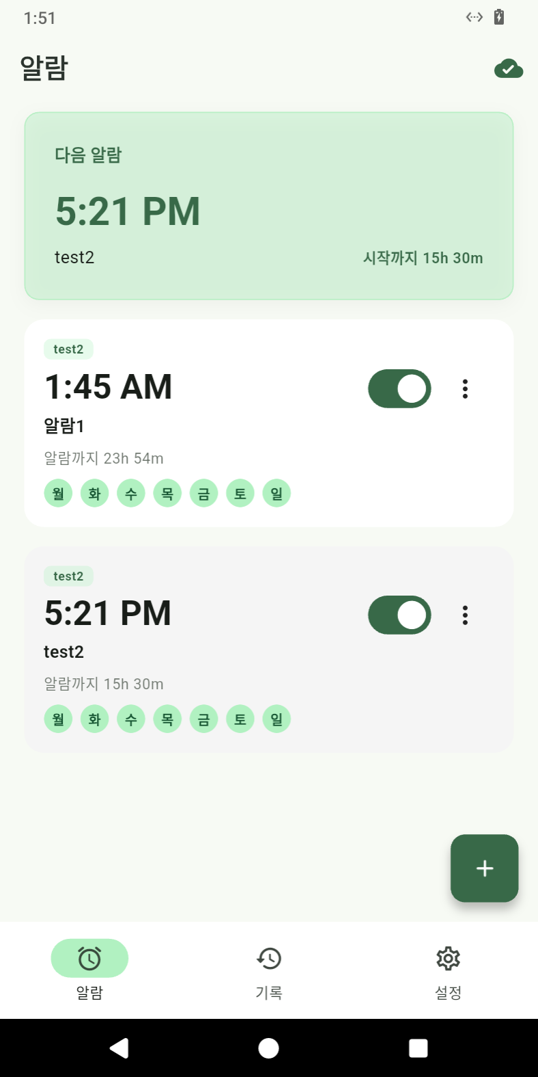
LET'S ALARM
평가 (1) 프로그램 개요 및 설명
Android first / Firebase sync
Let's alarm
렛츠알람
여러 Android 기기에서 같은 알람 변경 상태를 공유하는
Flutter 기반 실시간 동기화 알람 앱
Flutter / Dart
Firebase
Android / Kotlin
UI/UX 프로그래밍 | 6조
ALARM HOME
실제 Android 홈 화면
UI/UX PROGRAMMING / TEAM 06
01

Slide 2
LET'S ALARM
CONTENTS
목차
발표 흐름을 구현 기능과 시스템 구조 중심으로 구성했습니다.
프로그램 개요 및 목표
01
01
문제 정의와 Android 우선 구현 범위
주요 UI 기능
02
02
알람 관리, 울림, 계정 동기화
전체 구조와 클래스 흐름
03
03
Firebase 동기화와 로컬 알람 예약
구현 진행 및 보안
04
04
제어 흐름, 데이터 구조, 접근 제어
UI/UX PROGRAMMING / TEAM 06
02

Slide 3
LET'S ALARM
평가 (1) 프로그램 개요 및 설명
개발 배경 및 목표
기기마다 분리된 알람 상태를 Android 알람과 Firebase 동기화로 연결합니다.
PROBLEM
SOLUTION
기기별 알람 상태 분리
Android 우선 + Firebase
각 기기에서 변경한 시간과
해제·스누즈 상태가 따로 남아
일관된 사용이 어렵습니다.
Flutter Android 알람을 먼저 완성하고,
Firebase로 여러 기기의 변경 상태를
공유합니다.
IMPLEMENTATION SCOPE
1
기본 구현
2
동기화
3
향후 확장
Android 알람 / 로컬 예약
로그인 / 그룹 / Firebase
Web / Linux / Windows
UI/UX PROGRAMMING / TEAM 06
03

Slide 4

LET'S ALARM
평가 (3) 주요 기능 설명
주요 UI 기능 I. 알람 관리
목록에서 알람 상태를 확인하고, 편집 화면에서 조건을 설정합니다.
USER ACTION
1
알람 목록 확인
시간과 활성화 상태 확인
2
시간 · 요일 편집
반복 알람 조건 설정
화면 캡처 삽입 영역
3
소리 · 진동 설정
알람별 울림 방식 선택
4
다시 알림 설정
AlarmHomeScreen
AlarmEditorSheet
스누즈 간격과 횟수 설정
목록 / 활성화 토글 / 동기화 상태
이름 / 시간 / 요일 / 다시 알림
UI/UX PROGRAMMING / TEAM 06
04

Slide 5
LET'S ALARM
평가 (3) 주요 기능 설명
주요 UI 기능 II. 울림과 계정 동기화
로그아웃 상태에서는 로컬 알람을 사용하고, 로그인 후에는 그룹 알람을 공유합니다.
ALARM ACTION
Dismiss / Snooze
Dismiss 현재 울림 종료
Snooze 설정 시간 뒤 재알림
화면 캡처 삽입 영역
화면 캡처 삽입 영역
SYNC MODE
로컬 또는 공유 사용
로그아웃 로컬 알람 사용
로그인 + 그룹 공유 동기화 사용
AlarmRingScreen
Account / Group
잠금화면 울림 화면
로그인 및 그룹 관리
UI/UX PROGRAMMING / TEAM 06
05

Slide 6



LET'S ALARM
평가 (2) 전체 시스템 구조도
Firebase 기반 동기화 알람 구조
변경 데이터는 Firebase로 전달하고, 실제 정각 울림은 각 Android 기기가 실행합니다.
DEVICE A
FIREBASE CLOUD
DEVICE B
Flutter Android
1. 저장
Authentication
Firestore
Functions
4. 수신
Flutter Android
알람 생성 / 수정
사용자 식별
공유 원본
변경 감지
동기화 수신
로컬 알람 예약
로컬 예약 갱신
정각 울림 담당
FCM
정각 울림 담당
변경 전달
2. 변경 감지 -> 3. FCM 전송
FCM은 동기화 신호를 전달하고, 실제 알람 울림은 Android 로컬 예약이 담당합니다.
UI/UX PROGRAMMING / TEAM 06
06

Slide 7
LET'S ALARM
평가 (2) 주요 클래스 흐름
주요 클래스 흐름. 알람 생성과 저장
사용자 입력에서 Android 로컬 예약 갱신까지 앱 내부 처리 순서를 보여줍니다.
01
AlarmEditorSheet
02
AlarmListController
03
AlarmRepository
04
NotificationService
05
Android 예약
정보 입력
요청 처리
모드별 저장
예약 갱신
정각 트리거
REPOSITORY BRANCH
LOCAL MODE
SYNC MODE
로그아웃 / 로컬 모드
로그인 + 활성 그룹 모드
LocalDemoAlarmRepository -> SharedPreferences
FirebaseAlarmRepository -> Cloud Firestore
저장 위치가 달라도 Android 로컬 알람 예약 갱신은 공통으로 수행됩니다.
UI/UX PROGRAMMING / TEAM 06
07

Slide 8
LET'S ALARM
평가 (2) 기능 흐름 및 구현 진행
기능 흐름 및 구현 진행
변경 동기화와 알람 울림 제어는 서로 다른 책임으로 처리합니다.
변경 동기화
1
기기 A
수정
2
Firestore
3
Functions
4
FCM
5
기기 B
예약
울림 제어
1
시각
도달
2
RingScreen
3
Dismiss
4
Snooze
5
상태
전달
구현 반영
Android UI / 로컬 예약 / 그룹 코드
확인 필요
두 기기 간 동기화 안정성
확장 계획
Web / Linux / Windows
이미 예약된 알람은 네트워크가 없어도 울릴 수 있으며, 새로운 변경 동기화에는 네트워크가 필요합니다.
UI/UX PROGRAMMING / TEAM 06
08

Slide 9

LET'S ALARM
평가 (2) 데이터 구조와 보안
데이터 구조와 보안
공유 알람은 그룹 구성원에게만 열리고, 변경 신호는 등록된 Android 기기로 전달됩니다.
FIRESTORE COLLECTIONS
SECURITY POINTS
users/{uid}
Authentication
로그인 사용자 식별
groups/{groupId}/members/{uid}
groups/{groupId}/alarms/{alarmId}
Firestore Rules
그룹 멤버만 공유 알람 접근
groups/{groupId}/devices/{deviceId}
groups/{groupId}/commands/{commandId}
Functions / FCM
변경 내용을 등록된 Android 기기로 전달
groupSecrets/{groupId}
초대 코드 해시 저장 / FCM 토큰은 기기 문서에서 관리
UI/UX PROGRAMMING / TEAM 06
09

